Slide 1


Préparez des données pour un organisme de santé publique
Andrew Mayes – Parcours Machine Learning Engineer

Slide 2


Les étapes
Objectif de la mission
Démarche de nettoyage
Analyse univariée
Analyse multivariée

Slide 3
1
Objectif de la mission

Slide 4
Contexte et objectif
Base de données sur la santé publique en France:
Contexte:
L'Agence Santé publique France souhaite améliorer la base de données Open Food Facts en raison des défis actuels liés à la saisie de données.
Ils ont confié à notre entreprise la création d'un système de suggestion ou d'auto-complétion pour faciliter la saisie des données.
Obejctif:
La première étape est de nettoyer et d'explorer les données existantes.
la deuxième étape remplit automatiquement les "nutri-scores" avec des données nettoyées
Notes:
Objectives:
Improve Accuracy: Clean the data to minimize entry errors and missing values, thus enhancing the quality and reliability of the dataset.
Enable Auto-Completion: Develop a suggestion or auto-completion system that aids users in more efficiently populating the Open Food Facts database.
Compliance with Business Requirements: Ensure that the data cleaning aligns with the requirements set forth by Public Health France and the specific needs of the Open Food Facts project.
Preparation for Analysis: Prepare the data for further univariate and multivariate statistical analyses by identifying and treating any aberrant values, missing values, and irrelevant variables.
GDPR Compliance: Ensure that the data handling complies with the five main principles of the GDPR.

Slide 5
2
Démarche de nettoyage

Slide 6
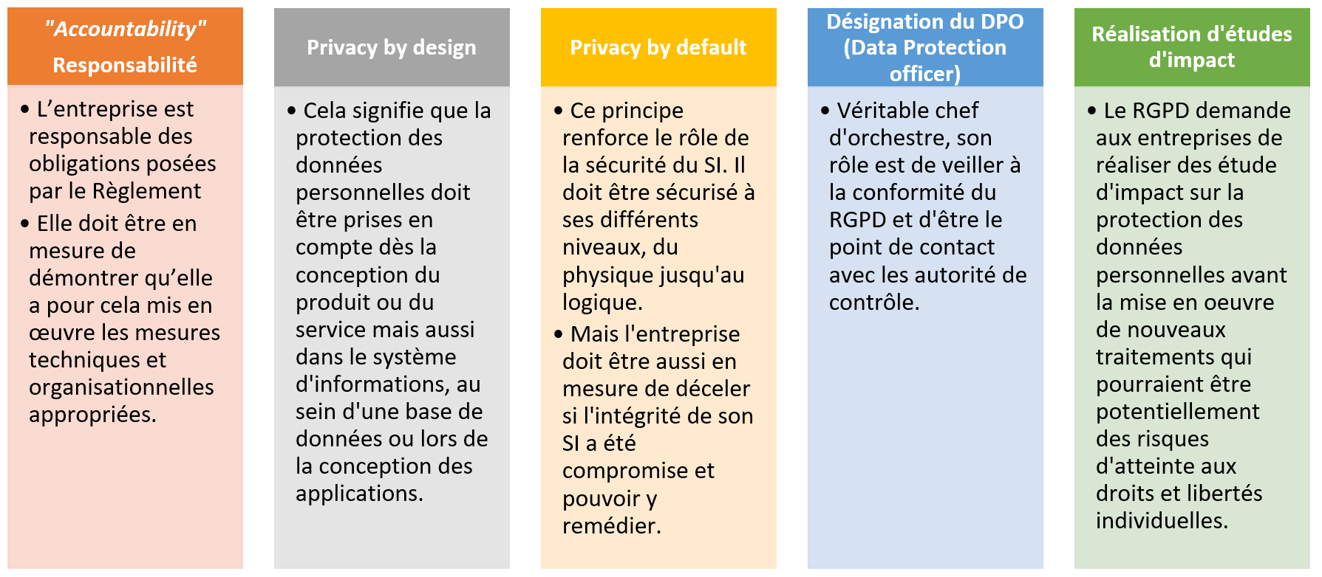
Démarche de nettoyage
Qu’est-ce que RGPD ?
Notes:
Le Règlement Général sur la Protection des Données (RGPD) est un ensemble de règles adoptées par l'Union européenne pour protéger les données personnelles des citoyens. Les "5 grands principes du RGPD" sont les suivants :
Licéité, loyauté et transparence : Le traitement des données doit être légitime, honnête et transparent vis-à-vis de la personne concernée.
Limitation des finalités : Les données ne doivent être collectées que pour des finalités spécifiques, explicites et légitimes, et ne pas être traitées ultérieurement d'une manière incompatible avec ces finalités.
Minimisation des données : Seules les données pertinentes et limitées à ce qui est nécessaire par rapport aux finalités pour lesquelles elles sont traitées doivent être collectées.
Exactitude : Les données collectées doivent être exactes et, si nécessaire, tenues à jour. Tout doit être fait pour rectifier ou supprimer les données inexactes sans délai.
Limitation de la conservation : Les données ne doivent être conservées sous une forme permettant l'identification des personnes que pendant le temps nécessaire à la réalisation des finalités pour lesquelles elles sont traitées.
Qu'en est-il des données issues de projets open source comme Open Food Facts?
Open Food Facts est une base de données sur les produits alimentaires faite par tous, pour tous. Les données d'Open Food Facts sont principalement centrées sur les produits et non sur les individus. Par conséquent, elles ne contiennent généralement pas d'informations personnellement identifiables.
Cependant, il est essentiel de faire quelques considérations:
Si Open Food Facts (ou tout autre projet open source) collecte, traite ou stocke des données personnelles (par exemple, adresses e-mail pour un bulletin d'information ou pour des comptes d'utilisateurs), ces activités seraient soumises au RGPD.
Si Open Food Facts ne collecte pas de données personnelles ou s'il anonymise efficacement les données avant de les rendre publiques, alors la majeure partie des principes du RGPD ne s'appliquerait pas directement.
Il est crucial pour tout projet, qu'il soit open source ou non, de bien comprendre les données qu'il traite et de s'assurer que toutes les activités de collecte et de traitement de données sont conformes aux réglementations en vigueur.
En résumé, les "5 grands principes du RGPD" s'appliqueraient à Open Food Facts uniquement si le projet traitait des données personnelles. Dans ce cas, le projet devrait s'assurer qu'il respecte ces principes pour être conforme à la réglementation.

Slide 7
Démarche de nettoyage
Extraction et chargement des données
Chargée les données
Vérifier le format
Supprimer les doublons
Renommer les colonnes
Pour une meilleur compréhension
Plus facile de les gérer
Supprimer les variables ayant plus de 50% de valeurs nuls
Supprimer les colonnes et lignes
Imputer les valeurs manquantes
Etude de la fréquence pour les variables non numériques
Médiane pour les variables continues
Remplacer les valeurs extrêmes
Valeurs continues
Enlever les colonnes non nécessaires
Calculer les bornes supérieure et inférieure
Remplacer les valeurs extrêmes
Comment nettoyer les données ?
Notes:
Define a missing value threshold, 50% was recommended so that's what will use
Remove any columns that have 100% missing values
Remove duplicates
Determine the columns that have more than 50% of missing values & removed them
Additional Columns were removed as these columns didn't hold useful information
Columns were renamed to tidy & shorten the column names for visualisation purposes later on
Handling Missing and Extreme Values
Visualization
Analyze the distribution of each variable before and after the adjustments.
Discrete Numerical Variables
These variables should not be modified for extreme values.
However, they should be imputed for missing values.
Examples include:
Number of Additives
Number of Palm Oil Ingredients
Number of Potential Palm Oil Ingredients
Continuous Numerical Values
Impute missing values.
Adjust values that lie above or below the defined upper and lower fences.
Calculations
Interquartile Range (IQR)
IQR = Q3 - Q1
Lower Fence
Lower \ Fence = Q1 - (1.5 \times IQR)
Upper Fence
Upper \ Fence = Q3 + (1.5 \times IQR)

Slide 8
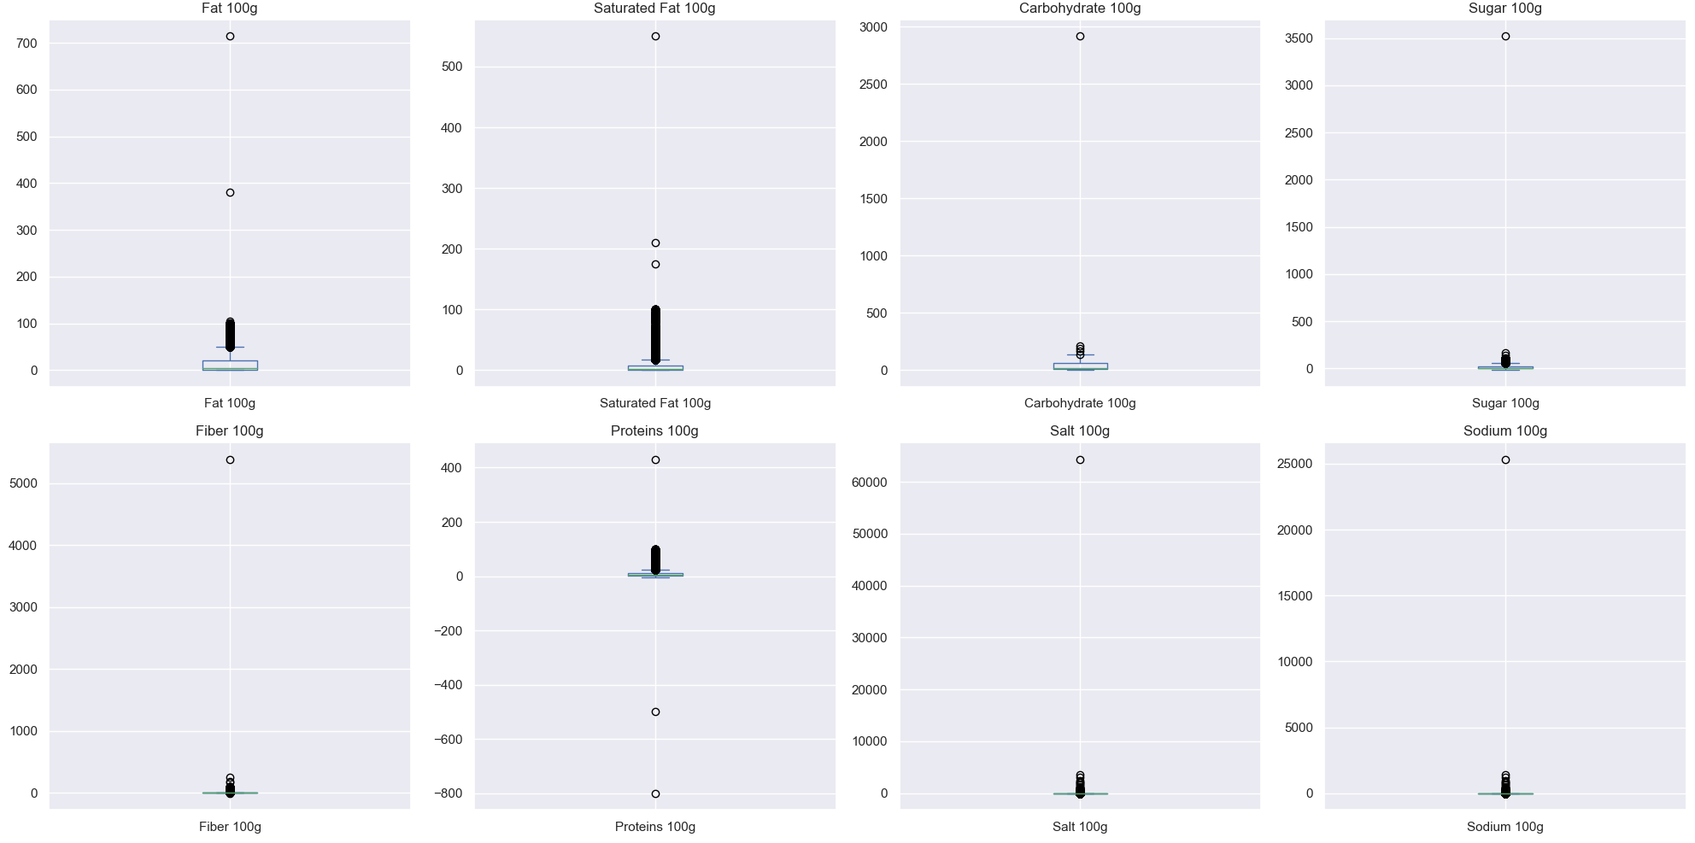
Démarche de nettoyage
Vérifier la qualité des données : Box plot avant nettoyage
Notes:
Calculs
1. **Écart interquartile (IQR)** :
$$ IQR = Q3 - Q1 $$
2. **Limite inférieure** :
$$ Limite \ inférieure = Q1 - (1.5 \times IQR) $$
3. **Limite supérieure** :
$$ Limite \ supérieure = Q3 + (1.5 \times IQR) $$

Slide 9
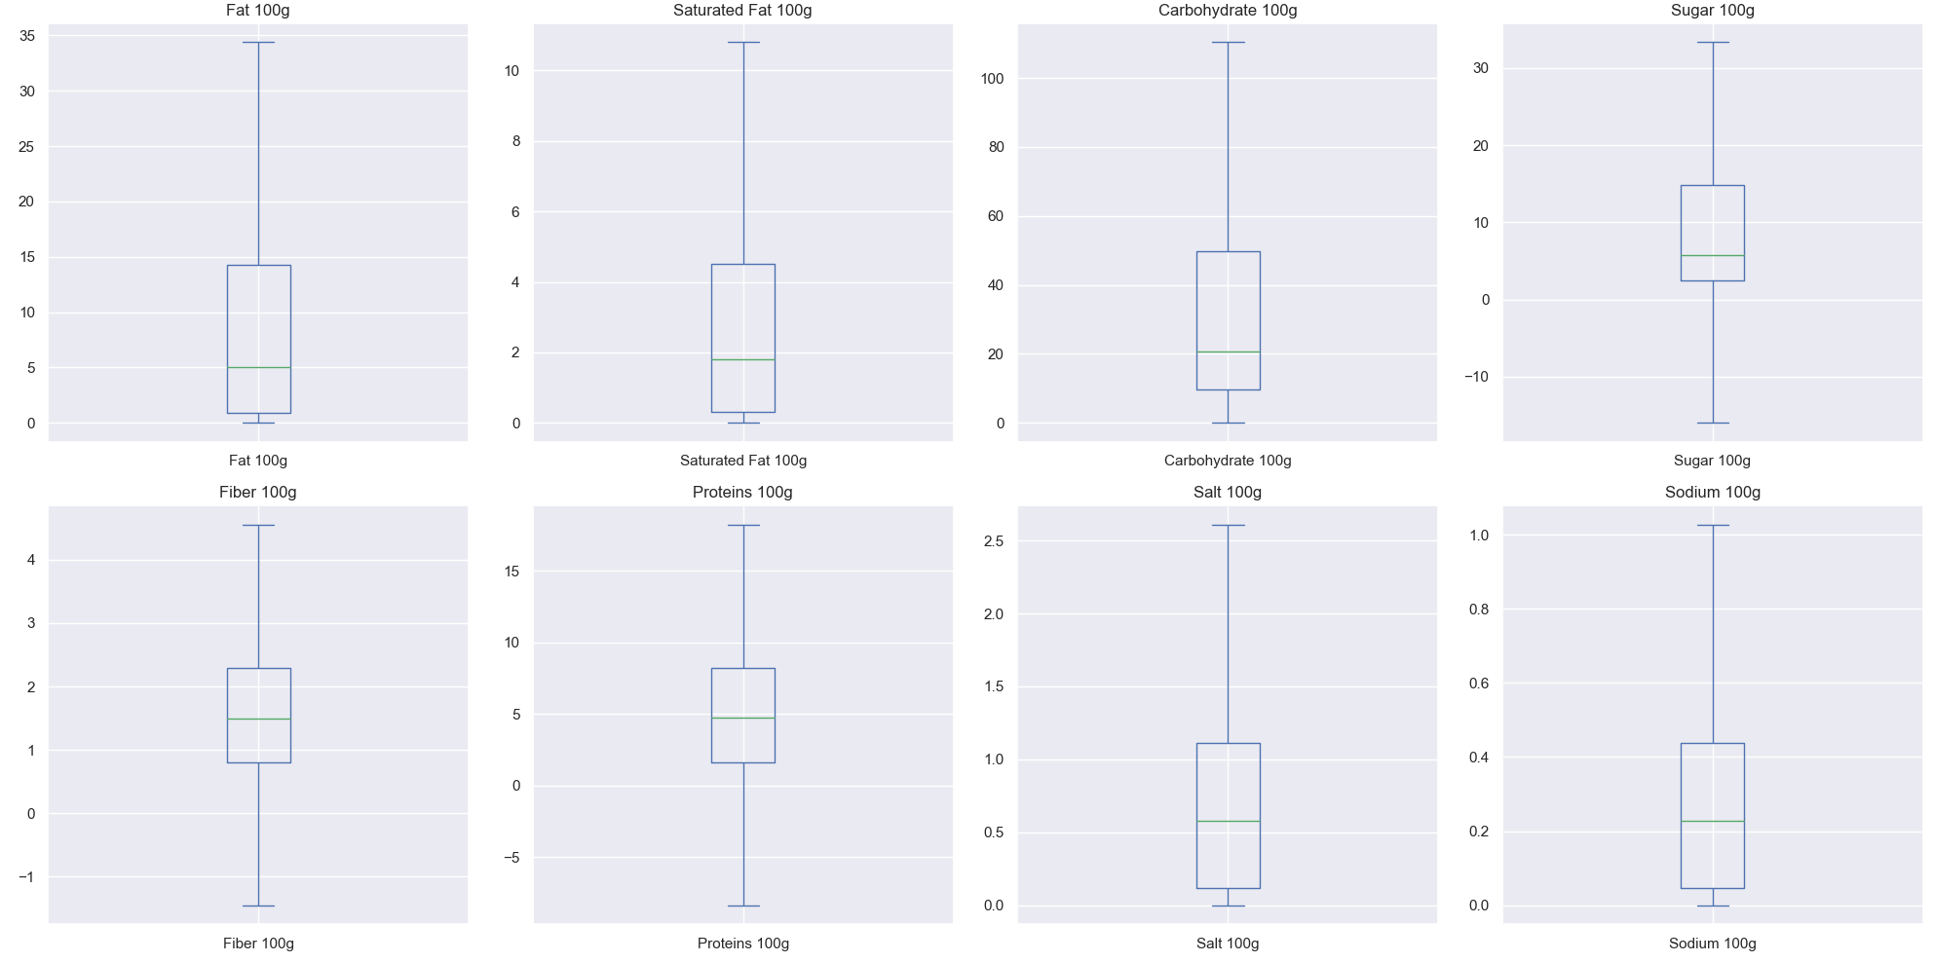
Démarche de nettoyage
Vérifier la qualité des données : Box plot Après nettoyage
Notes:
Calculs
1. **Écart interquartile (IQR)** :
$$ IQR = Q3 - Q1 $$
2. **Limite inférieure** :
$$ Limite \ inférieure = Q1 - (1.5 \times IQR) $$
3. **Limite supérieure** :
$$ Limite \ supérieure = Q3 + (1.5 \times IQR) $$

Slide 10
Démarche de nettoyage
Résultat du nettoyage : Avant
code | créateur | created_t | datetime_création | last_modified_t | datetime_dernière_modification | nom_produit | nom_générique | ... | fruits-légumes-noix_100g | taux_collagène_viande_protein_100g | cacao_100g | chlorophylle_100g | empreinte_carbone_100g | score_nutritionnel_fr_100g | score_nutritionnel_uk_100g | indice_glycémique_100g | dureté_eau_100g
3087 | contributeurs_openfoodfacts | 1474103866 | 2016-09-17T09:17:46Z | 1474103893 | 2016-09-17T09:18:13Z | Farine de blé noir | NaN | ... | NaN | NaN | NaN | NaN | NaN | NaN | NaN | NaN | NaN
4530 | import_usda-ndb | 1489069957 | 2017-03-09T14:32:37Z | 1489069957 | 2017-03-09T14:32:37Z | Chips de banane sucrées (entières) | NaN | ... | NaN | NaN | NaN | NaN | NaN | 14 | 14 | NaN | NaN
4559 | import_usda-ndb | 1489069957 | 2017-03-09T14:32:37Z | 1489069957 | 2017-03-09T14:32:37Z | Cacahuètes | NaN | ... | NaN | NaN | NaN | NaN | NaN | 0 | 0 | NaN | NaN
16087 | import_usda-ndb | 1489055731 | 2017-03-09T10:35:31Z | 1489055731 | 2017-03-09T10:35:31Z | Mélange de noix salées biologiques | NaN | ... | NaN | NaN | NaN | NaN | NaN | 12 | 12 | NaN | NaN
16094 | import_usda-ndb | 1489055653 | 2017-03-09T10:34:13Z | 1489055653 | 2017-03-09T10:34:13Z | Polenta biologique | NaN | ... | NaN | NaN | NaN | NaN | NaN | NaN | NaN | NaN | NaN
Notes:
Original Dataframe:
- Rows – 320772
- Columns – 162
Cleaned Dataframe:
- Rows – 320772
- Columns – 18

Slide 11
Démarche de nettoyage
Résultat du nettoyage : Après
Produit | Marque | Pays | Nb. Additifs | Nb. Ingrédients Huile de Palme | Nb. Ingrédients Potentiellement Huile de Palme | Note Nutritionnelle FR | Énergie 100g | Lipides 100g | Acides Gras Saturés 100g | Glucides 100g | Sucre 100g | Fibres 100g | Protéines 100g | Sel 100g | Sodium 100g | Score Nutri FR 100g | Score Nutri UK 100g
Farine de blé noir | Ferme t'y R'nao | en:FR | 1 | 0 | 0 | d | 1100 | 5 | 1.79 | 20.6 | 5.71 | 1.5 | 4.76 | 0.58166 | 0.229 | 10 | 9
Banana Chips Sweetened (Whole) | Carrefour | US | 0 | 0 | 0 | d | 2243 | 28.57 | 10.8 | 64.29 | 14.29 | 3.6 | 3.57 | 0 | 0 | 14 | 14
Peanuts | Torn & Glasser | US | 0 | 0 | 0 | b | 1941 | 17.86 | 0 | 60.71 | 17.86 | 4.55 | 17.86 | 0.635 | 0.25 | 0 | 0
Organic Salted Nut Mix | Grizzlies | US | 0 | 0 | 0 | d | 2540 | 34.375 | 5.36 | 17.86 | 3.57 | 4.55 | 17.86 | 1.22428 | 0.482 | 12 | 12
Organic Polenta | Bob's Red Mill | US | 0 | 0 | 0 | d | 1552 | 1.43 | 1.79 | 77.14 | 5.71 | 4.55 | 8.57 | 0.58166 | 0.229 | 10 | 9
...
Tomato & ricotta | Panzani | en:RO | 1 | 0 | 0 | d | 1100 | 5 | 1.79 | 20.6 | 5.71 | 1.5 | 4.76 | 0.58166 | 0.229 | 10 | 9
Mint Melange Tea A Blend Of Peppermint | Lemon ... | Trader Joe's | US | 0 | 0 | 0 | b | 0 | 0 | 0 | 0 | 0 | 0 | 0 | 0 | 0 | 0
乐吧泡菜味薯片 | 乐吧 | China | 1 | 0 | 0 | d | 1100 | 5 | 1.79 | 20.6 | 5.71 | 1.5 | 4.76 | 0.58166 | 0.229 | 10 | 9
Tomates aux Vermicelles | Knorr | en:FR | 1 | 0 | 0 | d | 1100 | 5 | 1.79 | 20.6 | 5.71 | 1.5 | 4.76 | 0.58166 | 0.229 | 10 | 9
Sugar Free Drink Mix | Peach Tea | Market Pantry | US | 7 | 0 | 0 | d | 2092 | 0 | 1.79 | 0 | 0 | 1.5 | 0 | 0 | 0 | 10
Notes:
Original Dataframe:
- Rows – 320772
- Columns – 162
Cleaned Dataframe:
- Rows – 320772
- Columns – 18

Slide 12
3
Analyse univariée

Slide 13
Analyse univariée
Sommaire des données
 | N° Additifs | N° Ingrédients Huile de Palme | N° Ingrédients Potentiels Huile de Palme | Énergie 100g | Matière Grasse 100g | Acides Gras Saturés 100g | Glucides 100g | Sucres 100g | Fibres 100g | Protéines 100g | Sel 100g | Sodium 100g | Nutri-Score FR 100g | Nutri-Score UK 100g
Nombre | 320772 | 320772 | 320772 | 320772 | 320772 | 320772 | 320772 | 320772 | 320772 | 320772 | 320772 | 320772 | 320772 | 320772
Moyenne | 1.73 | 0.02 | 0.04 | 1117 | 9.47 | 3.19 | 29.30 | 10.57 | 1.73 | 6.03 | 0.78 | 0.31 | 9.42 | 9.04
STD | 2.24 | 0.12 | 0.24 | 708 | 10.96 | 3.64 | 25.87 | 11.48 | 1.43 | 5.51 | 0.77 | 0.31 | 7.53 | 7.63
min | 0.00 | 0.00 | 0.00 | 0 | 0.00 | 0.00 | 0.00 | -16.01 | -1.45 | -8.36 | 0.00 | 0.00 | -15.00 | -15.00
25% | 0.00 | 0.00 | 0.00 | 502 | 0.90 | 0.30 | 9.60 | 2.50 | 0.80 | 1.60 | 0.12 | 0.05 | 4.00 | 3.00
50% | 1.00 | 0.00 | 0.00 | 1100 | 5.00 | 1.79 | 20.60 | 5.71 | 1.50 | 4.76 | 0.58 | 0.23 | 10.00 | 9.00
75% | 2.00 | 0.00 | 0.00 | 1569 | 14.29 | 4.50 | 49.90 | 14.84 | 2.30 | 8.24 | 1.12 | 0.44 | 13.00 | 13.00
Max | 31.00 | 2.00 | 6.00 | 3170 | 34.38 | 10.80 | 110.35 | 33.35 | 4.55 | 18.20 | 2.61 | 1.03 | 40.00 | 40.00
Notes:
Original Dataframe:
- Rows – 320772
- Columns – 162
Cleaned Dataframe:
- Rows – 320772
- Columns – 18

Slide 14
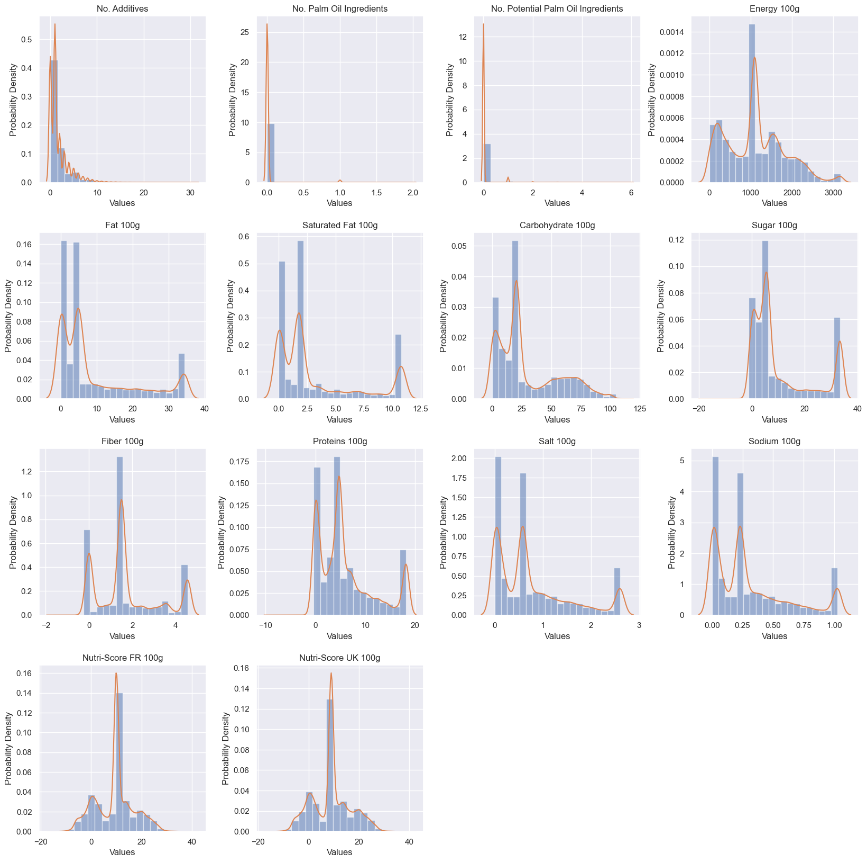
Analyse univariée
Histogrammes : La plupart des distributions sont unimodal ou bimodal

Slide 15
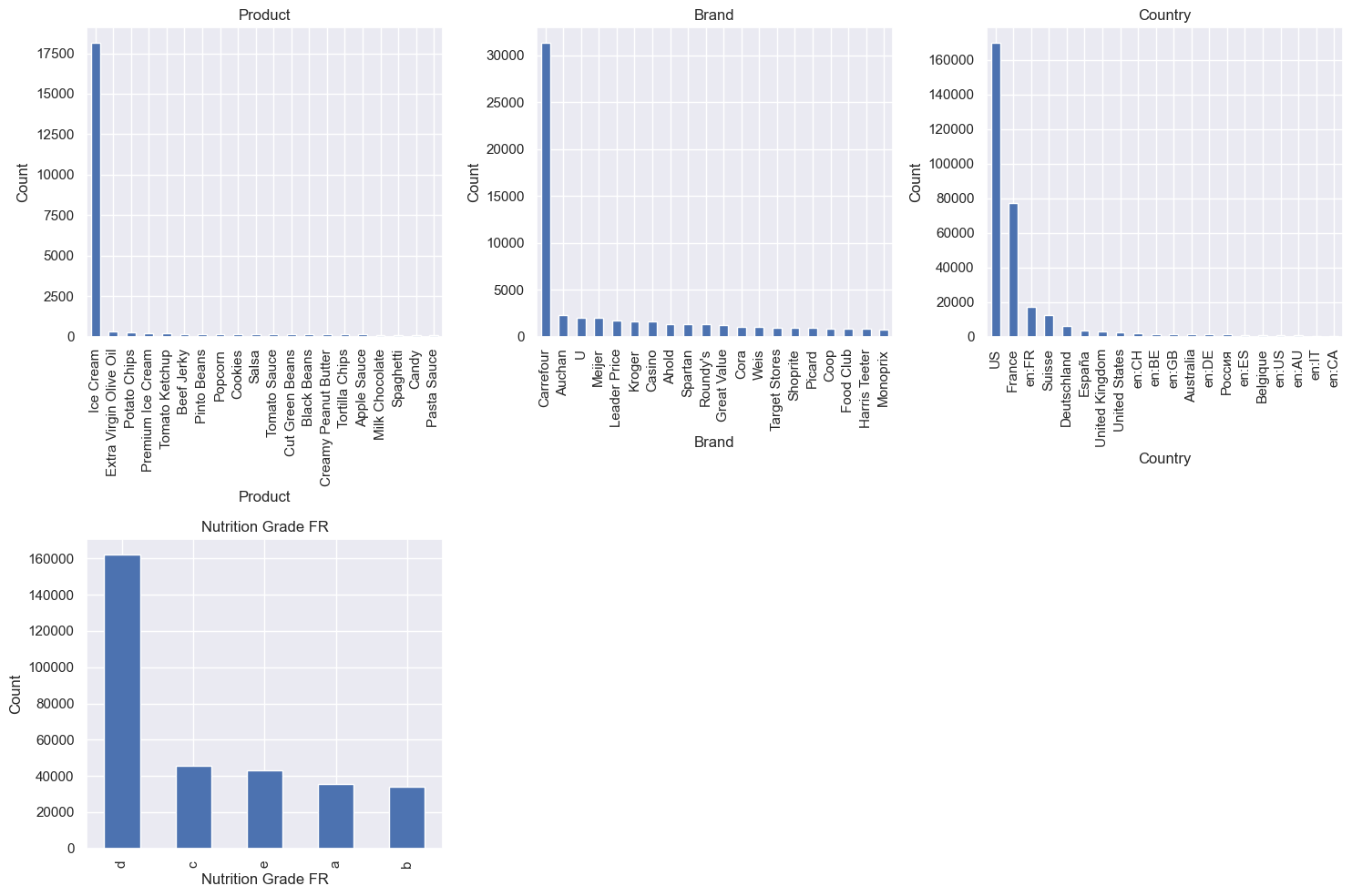
Préparations des données
Diagramme en barre
- Graphiques à barres montrant la fréquence d'apparition d'une catégorie
- Les valeurs manquantes ont été remplacées par la valeur la plus courante, entraînant des distributions extrêmes.

Slide 16
4
Analyse multivariée

Slide 17
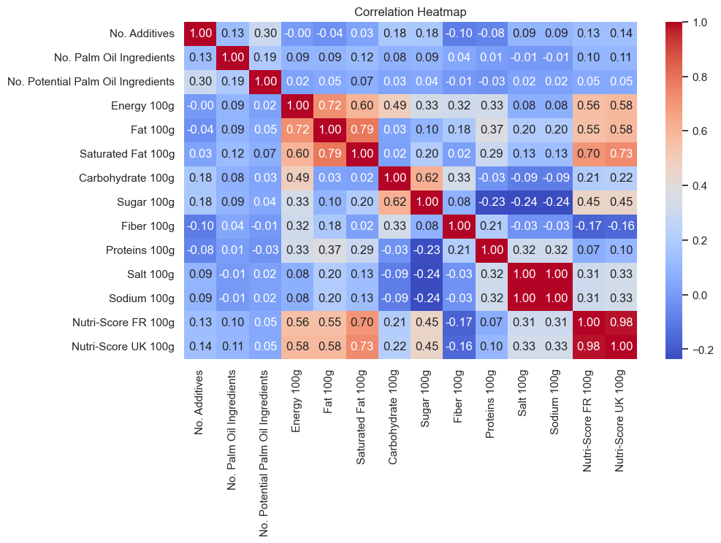
Analyse multivariée
Relations entre les variables :
On observe :
Forte correlation entre le nutri-scrore Anglais et le nutri-scrore Français
Le sel et le sodium sont similaires donc ils sont colinéaires :
Seulement 1 devrait être utilisé dans les analyses
Mais comme il y a des valeurs manquantes nous allons conserver les deux
Nous aurions pu créer une colonne combinant les deux

Slide 18
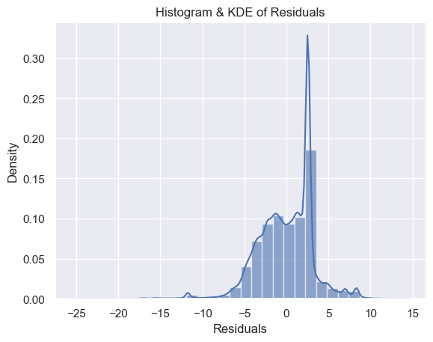
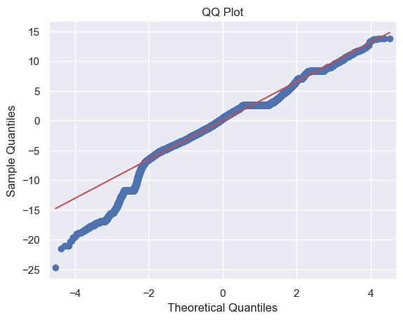
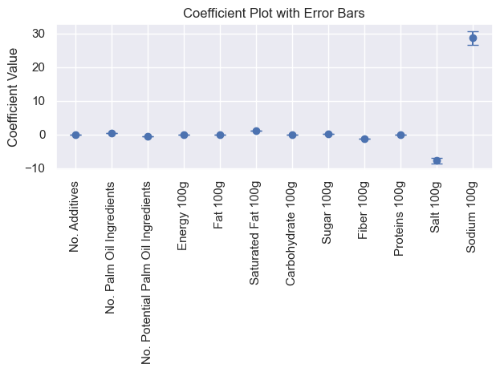
Analyse multivariée
Analyse des Résultats du Modèle de Régression
Variable Dépendante: "Nutri-Score UK 100g" est la variable que nous cherchons à expliquer.
R-carré: 81,6% de la variabilité de la variable dépendante est expliquée par le modèle.
R-carré ajusté: 0.816, ajusté en fonction du nombre de prédicteurs dans le modèle.
Significativité: Le modèle global est statistiquement significatif avec toutes les variables ayant des p-valeurs < 0.05.

Slide 19
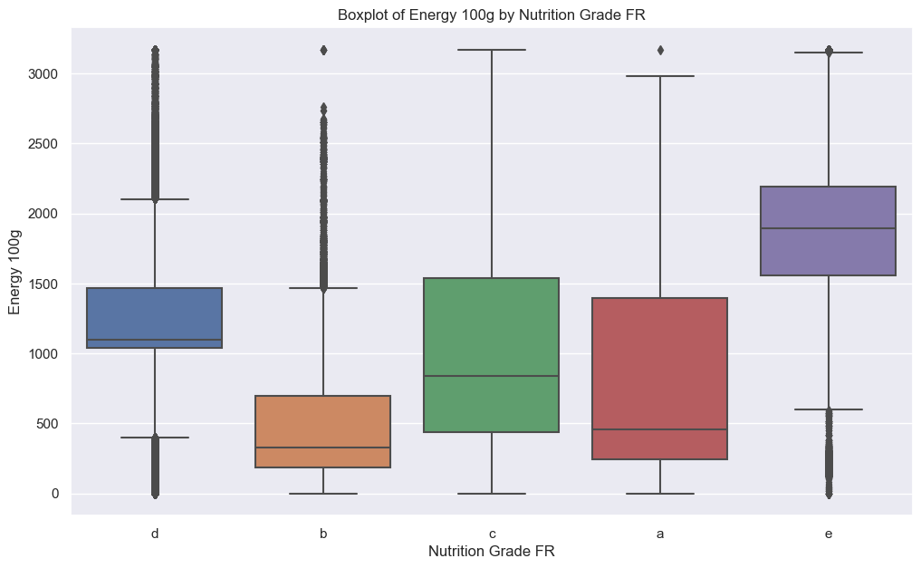
Analyse multivariée
ANOVA :
La différence est significative:
F-statistique élevée (27921.0926) : différences majeures entre les moyennes des groupes.
P-valeur de 0.0000 : preuve solide que toutes les moyennes de groupes ne sont pas identiques.
Effet important:
Eta-carré (η^2) de 0.2583 : ~25.83% de la variation totale est expliquée par le score Nutritionnel.
Non-respect des Hypothèses:
Levene's Test : Non-satisfaction de l'hypothèse d'homogénéité des variances.
Shapiro-Wilk Test : Non-normalité pour tous les grades nutritionnels (a, b, c, d, e).
Attention: Résultats à interpréter avec prudence à cause des hypothèses non respectées. Envisagez des méthodes non paramétriques pour une analyse plus robuste.

Slide 20
Analyse multivariée
ANOVA :
La différence est significative:
F-statistique élevée (27921.0926) : différences majeures entre les moyennes des groupes.
P-valeur de 0.0000 : preuve solide que toutes les moyennes de groupes ne sont pas identiques.
Effet important:
Eta-carré (η^2) de 0.2583 : ~25.83% de la variation totale est expliquée par le score Nutritionnel.
Non-respect des Hypothèses:
Levene's Test : Non-satisfaction de l'hypothèse d'homogénéité des variances.
Shapiro-Wilk Test : Non-normalité pour tous les grades nutritionnels (a, b, c, d, e).
Attention: Résultats à interpréter avec prudence à cause des hypothèses non respectées. Envisagez des méthodes non paramétriques pour une analyse plus robuste.

Slide 21
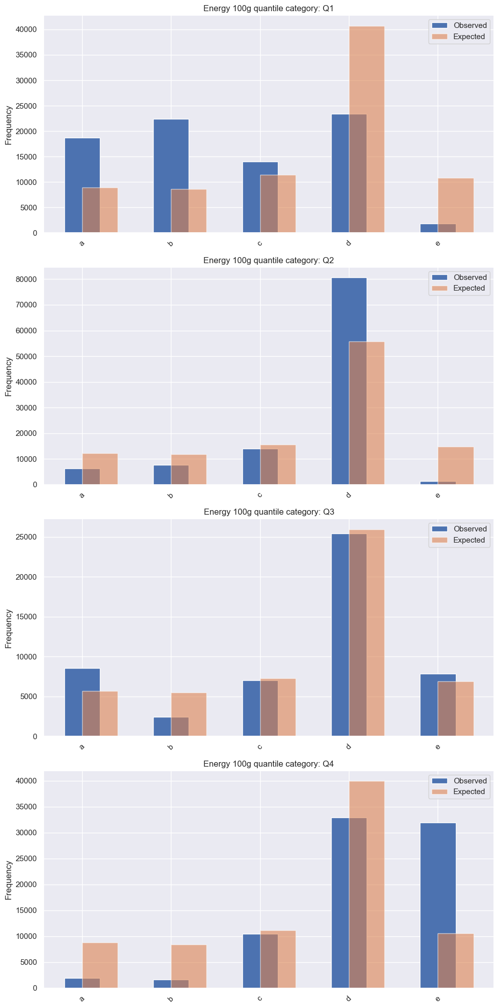
Analyse multivariée
Chi square : Résultat

Slide 22
Analyse multivariée
Chi square : Interprétation
Valeur Chi-Carré:
Mesure: 134,315.839
Indique l'écart entre les fréquences observées et celles attendues en cas d'indépendance.
P-Valeur:
Mesure: 0.0
Évidence forte contre l'hypothèse nulle d'indépendance des variables.
Interprétation:
Les variables sont associées (p-value < 0.05). Rejet de l'hypothèse nulle.
Fréquences Observées vs Attendues:
Exemple: Q1 (Grade 'a') : Observé = 18,741 vs Attendu = 8,937.16
Les différences marquées montrent une association non aléatoire.
Inférence:
Les fréquences observées diffèrent sensiblement des attendues dans différentes catégories.
Suggère une association significative entre la catégorie quantile et le 'Grade Nutritionnel FR'.

Slide 23
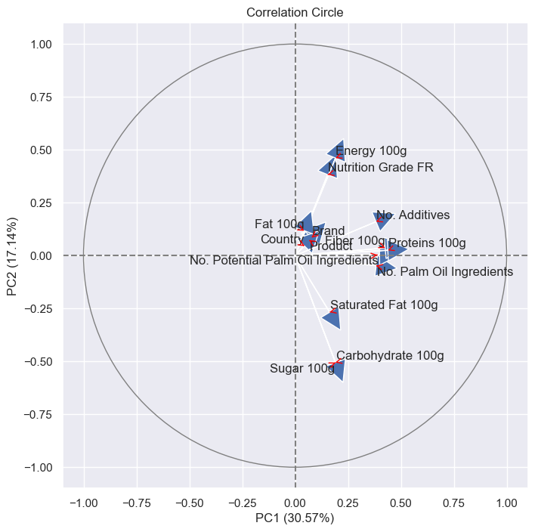
Analyse multivariée
ACP : Résultat et analyse
Position des Variables:
Toutes les variables se situent à droite, indiquant une absence de corrélations négatives sur les composantes 1 et 2.
Observations Clés:
Score Nutritionnel FR vs Énergie: Forte liaison, le score nutritionnel FR augmente avec la valeur énergétique.
Sucre vs Énergie: Absence de corrélation dans l'ACP, ce qui est contre-intuitif.
Carbohydrates vs Gras Saturés: Haute corrélation, suggérant que les aliments riches en glucides tendent également à être riches en graisses saturées.
Aliments Protéiques: Corrélés entre eux et avec les aliments sans huile de palme, suggérant une possible association entre alimentation saine et absence d'huile de palme.
Interprétation Générale:
Il semble que les aliments sains soient regroupés entre eux. Sur une visualisation, on s'attendrait à ce qu'ils apparaissent groupés sur le côté droit de la carte des variables.
Notes:
0. RGPD - 5 types de RGPD 1. Variables Aberrantes / Inputations - Donner 3 types de methodes (mediane, kMeans, Inputter) 2. Univariees - Graphes, histogrammes 3. Bivariees - Quanti / Quanti Graphes + test Pearson - Quanti / Quali Graphes + Test - Quali / Quali Graphes + Test

Slide 24
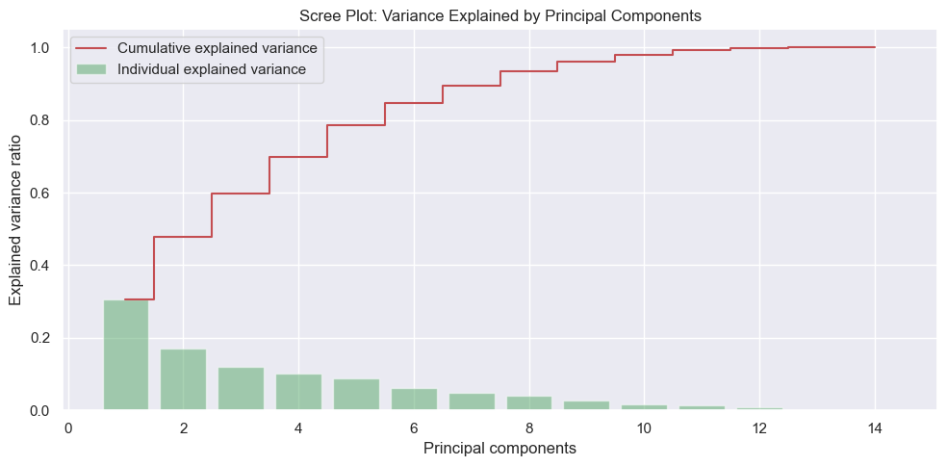
Analyse multivariée
ACP : Résultat
Variance Expliquée:
PC1 : 30.57%
PC1 & PC2 : 47.71%
PC1 à PC5 : 78.65%
Interprétation des Composantes Principales:
PC1: Score nutritionnel & teneur en énergie.
PC2: Contraste sucre/glucides vs sel/sodium.
PC3: Opposition entre additifs et contenus nutritionnels majeurs.
PC4: Contraste glucides/fibres vs graisses saturées et scores nutritionnels.
Notes:
0. RGPD - 5 types de RGPD 1. Variables Aberrantes / Inputations - Donner 3 types de methodes (mediane, kMeans, Inputter) 2. Univariees - Graphes, histogrammes 3. Bivariees - Quanti / Quanti Graphes + test Pearson - Quanti / Quali Graphes + Test - Quali / Quali Graphes + Test

Slide 25
5
Conclusion

Slide 26
Conclusion
Le nettoyage
- Assainissement de la base de données pour garantir des analyses ultérieures robustes.
- Élimination des bruits et des erreurs pour une meilleure représentativité des données.
Analyses
- Alertes identifiées sur des anomalies potentielles dans la table "nutri".
- Identification des relations entre les scores nutritionnels, l'énergie, les sucres et autres variables.
Pour la suite
- Automatisation du Remplissage:
Proposer une solution pour remplir automatiquement la table "nutri" en se basant sur les patterns identifiés.
- Améliorations Futures:
Intégrer des tests de vérification réguliers pour maintenir la qualité des données.
Explorer des modèles prédictifs pour anticiper les erreurs et les corriger avant leur entrée dans la base.
Notes:
0. RGPD - 5 types de RGPD 1. Variables Aberrantes / Inputations - Donner 3 types de methodes (mediane, kMeans, Inputter) 2. Univariees - Graphes, histogrammes 3. Bivariees - Quanti / Quanti Graphes + test Pearson - Quanti / Quali Graphes + Test - Quali / Quali Graphes + Test

